Slide 1
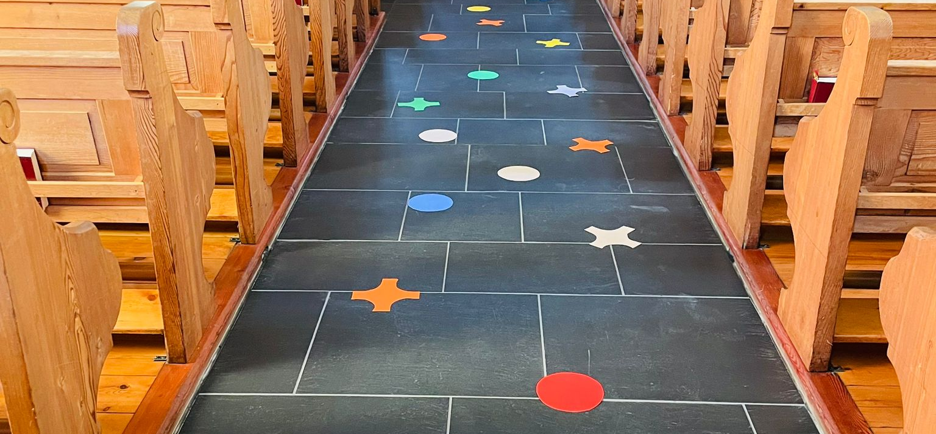

  Kliikinder-fiir
  Maienfeld
    Mittwoch, 12. November 2025, 9.00 und 9.45 Uhr
    Mittwoch, 10. Dezember 2025, 9.00 und 9.45 Uhr
    Mittwoch, 21. Januar 2026, 9.00 und 9.45 Uhr
    Mittwoch, 11. Februar 2026, 9.00 und 9.45 Uhr
    Mittwoch, 11. März 2026, 9.00 und 9.45 Uhr
    Mittwoch, 15. April 2026, 9.00 und 9.45 Uhr
    Mittwoch, 13. Mai 2026, 9.00 und 9.45 Uhr
    Mittwoch, 10. Juni 2026, 9.00 und 9.45 Uhr

Slide 2
Herzliche Einladung zur
  Kliikinder-Fiir
  in Maienfeld
«Schon bald geht es wieder los!
Wir laden gross und klein herzlich zur Kliikinder-Fiir in der Amanduskirche in Maienfeld ein. Gemeinsam wollen wir singen, lachen, beten, lauschen, staunen und entdecken… Für jedes Kind gibt es ein kleines Bhaltis als Erinnerung an die Feier.
Anschliessend sind alle zu Sirup, Kaffee und Kuchen im Pfrundhaus
eingeladen.
Die Kliikinder-Fiir ist ökumenisch! Alle Kinder von 0-5 Jahren
in Begleitung eines Erwachsenen sind herzlich eingeladen.
Termine Mittwoch, 12. November
Mittwoch, 10. Dezember
Mittwoch, 21. Januar
Mittwoch, 11. Februar
Mittwoch, 11. März
Mittwoch, 15. April
Mittwoch, 13. Mai
Mittwoch, 10. Juni
Zeit 9.00 Uhr und 9.45 Uhr
Das Vorbereitungsteam freut sich auf viele erwartungsvolle kleine
und grosse Besucher.
Kontakt Antonia Ardüser 078 205 17 01
Ursina Bernhard 079 614 03 04
Iren Christen 079 284 61 56
Désirée Eggenberger 079 326 14 75
Evangelische Kirchgemeinde Maienfeld
7304 Maienfeld
sekr.ekm@falnet.ch
maienfeld-reformiert.ch

